Slide 1
Вовлеченный родитель. Что делать школе?

Slide 2
«Воспитывает всё: люди, вещи, явления, но, прежде всего и больше всего люди. На первом месте – родители и педагоги».
В .А. Сухомлинский

Slide 3
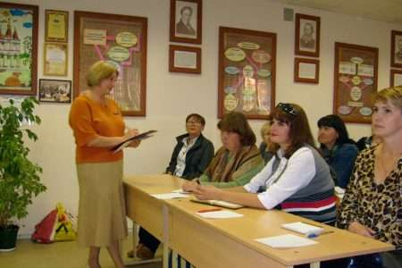
Противоречие:
Ожидание Реальность
Проблема:
«Как вовлечь родителей в образовательный процесс»?

Slide 4
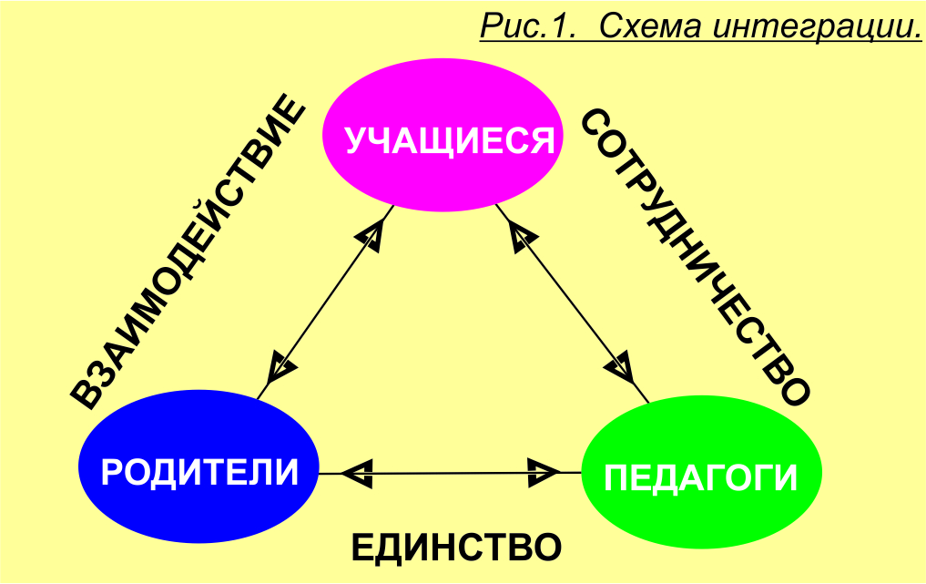
Цель:
Разработка цикла мероприятий для организации эффективного взаимодействия между учениками, родителями и педагогами
Notes:
Целевая аудитория

Slide 5
Школа находится в социально сложных условиях:
удаленность от образовательных и культурных ресурсов города
высокая миграционная составляющая микрорайона
небольшое количество обучающихся (малочисленные классы, отсутствие параллелей)
наличие детей с ОВЗ, детей-билингвов и детей-инофонов

Slide 6
Задачи:
Создать портрет «вовлеченного родителя»
Создать рабочую группу
Провести анкетирование
Определить показатель вовлеченности
Планирование и проведение мероприятий
Анализ проведенных мероприятий
Оценка их эффективности, дальнейшие пути развития

Slide 7
Портрет «вовлеченного родителя»:
Интересуется вопросами
Предъявляет требования к образовательному процессу
Предлагает идеи, решения, проекты (включен в совместную деятельность)
Оказывает посильную помощь

Slide 8
Цикл мероприятий
Учитель | Ученик | Родитель
Тематические дни открытых дверей «Учиться никогда не поздно»- повышение родительской грамотности, организация микро-курсов Привлечение узких специалистов для проведения консультаций (соц. педагог, логопед, психолог) | «Яйца курицу… учат!» Мастер-классы, организуемые детьми для родителей и учителей Литературный вечер Театрализованные представления | 1. «Родительский час» (мастер-классы) 2. Экскурсии на предприятия 3. Фестиваль народов 4. Круглый стол по обмену опытом

Slide 9
Критерии эффективности проекта:
Процент родителей, участвующих в организуемых мероприятиях 60 %
Высокий уровень удовлетворенности участников проекта
Желание участников продолжить реализацию проекта
Увеличение числа детей, посещающих школьные мероприятия
Появление в семье общих интересов

Slide 10
Положительные эффекты:
Повышение качества проводимых в школе мероприятий
Повышение рейтинга школы
Развитие креативных способностей детей и их родителей

Slide 11
Срок реализации проекта - учебный год
Риски:
Высокая занятость родителей, детей и педагогов
Трудности в привлечении узких специалистов для организации консультирования
Трудности в организации подвоза детей
Трудности в финансировании мероприятий

